Slide 1
Axloqiy ta’limotlar tarixi rivojlanishining asosiy bosqichlari

Slide 2
Reja:
5.1. Axloqiy ta’limotlar tipologiyasi.
5.2. Axloqiy ta’limotlar tarixi: umumiy ta’rif.

Slide 3
5.1. Axloqiy ta’limotlar tipologiyasi.
Idealistik nazariyalar
Subyektiv idealizm-inson ongida mavjud bo’lgan barcha predmetlar hisoblanadi
Obyektiv idealizm-absolyut ruhda yaxlitlikning asosi hisoblanadi
Diniy idealizm-barcha mavjud narsalarning yaratuvchisi Xudo.
Xudo esa –bu
dunyodan tashqaridagi ideal mohiyat hisoblanadi

Slide 4
Empirik nazariyalar
Sotsialistik-ijtimoiy hodisalarni o’rganish va sharhlash uchun ishlatiladi
Naturalistik-inson tabiatini o’rganuvchi nazariya
Kosmologik-axloqiy tartib manbai va dunyoviy qonunlarni o’rganadi
Evolutsion-odamlarning manaviy xislatlari va hayvonlarda mavjud xususiyatlarning darajasini o’rganadi

Slide 5
Etikadagi evolutsion nazariyalar- odamlarning ma’naviy xislatlari hayvonlarda mavjud xususiyatlar rivojlanishinging darajasidir
Kosmologik nazariyalar- Axloqiy tartib manbai bu dunyoviy qonunlarni o’rganadi
Naturalistik Nazariyalar
Evdemonizm-insonni baxtga eltuvchi fazilatlar
Utilitarizm-jamiyatni foydaga erishishiga olib boruvchi xislatlar
Gedonizm-insonni zavqlanishga olib keluvchi sabablar yig’indisi

Slide 6
Sotsiologik nazariyalar 3 guruhga bo’linadi
1.Jamoat shartnomasi nazariyasi. Ijtimoiy shartnoma-ma’naviy tartib manbaidir
2.Aqlli egoizim konsepsiyasi- insonga o’z xudbinligini aql kuchi bilan nazorat qilish va uni manfaatlariga bo’ysundirish qobiliyati berilgan
3.Axloqni ijtimoiy tashkillashtirish, ijtimoiy intizomning muhim elementi

Slide 7
Axloqiy ta’limotlarning asosiy tarixiy bosqichlari
Avitsenna- bemorlarni bepul davolagan va shu yo’l bilan zarur amaliy tayyorgarlikni amalga oshirish mumkin deb hisoblagan
Suqrot -asosan odamlarning yaxshi fazilatlarini o’rgangan. U o’z e’tiborini qadriyatlar (Xudo, yaxshilik va go’zallik muammolari) sohasiga qaratgan
Aflotun -inson o’zligidan voz kechgan holatda o’zini adolatli tarizda tutish uchun hech qanday asoslarga ega bo’lmaydi deb ta’kidlaydi
Arastu - inson haqidagi ma’naviy-axloqiy qarashlarni tizimlashtirdi va Etika faniga asos soldi. Uning asarlari:
“Nikamaxga etika”
“Evdemov etikasi”
“Katta etika”

Slide 8
Intellektual (yuksak fazilatlar)- bu fikrning mukammalligi, donolik va aql demakdir
Fazilat – bu ikki illat orasidagi oltin o’rtalik : ortiqchalik illati va yetishmovchilik illati

Slide 9
Adolat turlari
Adolatni taqsimlash
Teng bo’lmagan
Teng bo’lmagan uchun teng emas

Slide 10
Evdemoniya (evdemonizm)- hayotini- lazzatlanish hayoti, deb ta’riflaydi
Epikur- lazzatli hayot ezgulik bilan kechiriladigan hayotga mos keladi, deya ta’kidlaydi
Qadimgi Xitoy axloqshunosligidagi e’tibor inson va davlat o’rtasidagi munosabatlar bo’lgan

Slide 11
5.2. Axloqiy ta’limotlar tarixi: umumiy ta’rif.
Konfutsiy ta’limoti-kichiklar tomonidan kattalarga, bolalarning otalarga, ayollarning erkaklarga hurmat bilan munosabatda bo’lishi tushuniladi. Bu etika shaxsning davlat axloq normalariga bo’ysunishini taqozo qiladi.Konfutsiy etikasida hayot mazmuni muammosi quyidagi tushunchalar vositasida ifodalangan:
1.To’g’ri yo’l
2.Insonparvarlik
3.Odamsevarlik
4.O’zaro do’stlik

Slide 12
Marosimlarga bo’ysunish
KONFUTSIY ezgu fazilatlarga amal qilish yo’lini aniq belgilab berdi:
Burchga ongli ravishda amal qilish
O’z-o’zini axloqiy jihatdan takomillashtirish

Slide 13
Ortodoksal (sobitqadam ) ta’limotlar sirasiga quyidagilar kiritiladi:
Vedanta ta’limoti.
Vedantaning so’zlariga ko’ra bizning butun sansara dunyomiz “hayot g’ildiragi” azob-uqubatlarga to’la. Insonning maqsadi-ozodlikka erishish, to’liq tinchlik va osoyishtalik holatidir
Upanishada ta’limoti.
Upanishadalar ma’naviy majburiyatlarni itoatkorona bajarish va inson keyingi hayotida hozirgi hayotidagidan ko’ra oliy nasabliroq bo’lib tug’ilishiga umid qilgan holda yashaydilar

Slide 14
Jaynizm. Bunda insonning maqsadi-ruhni sansara asirligidan ozod qilish va qalbni qutqarishdir. Buning uchun odam 5ta qasamni amalga oshirishlari talab etiladi.
Jonzotlarga zarar yetkazmaslik
Yolg’on gapirmaslik
O’g’irlik qilmaslik
Bog’lanib qolishdan saqlanish
Vasvasaga tushmaslik

Slide 15
Diniy axloqiy ta’limotlar tarixi
BUDDIZM- ta’limotining mohiyatini istaklarni yengish va moddiy dunyodan ajralish sifatida ifodalash mumkin. Inson hayotining mazmuni- o’z qismatini amalga oshirish demakdir
ISLOM- diniy va axloqiy qarashlarining asosini yagona Allohga ishonish tashkil etadi. Bu islomning beshta ustunini sadoqat bilan ado etishni anglatadi:
Iymon
Namoz
Ro’za
Zakot
Haj
XRISTIAN- insoniyat tarixidagi axloq meyorlarining eng oliy ko’rinishlaridan biri hisoblanadi.

Slide 16
Yangi davr etikasi
Yangi davr- bu ilmiy,texnik,ijtimoiy inqiloblar davri.Inson to’laqonli subyekt sifatida yangi davr zamonaviy faylasuflarining diqqat markaziga tushdi. Nemis klassik falsafasi axloqiy nazariyani yangilash uchun qulay “zamin” bo’ldi. Etikaning predmetga oid sohasi haqidagi tasavvurlarni to’liq o’zgartirib yuborgan olimlar -I.Kant va G. Gegeldir

Slide 17
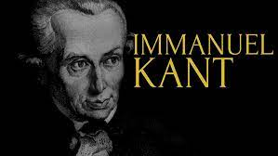
I.Kant etikasi
I.Kant Etikani hayoliy bo’lmasligi, inson bilan o’yin qilmasligi lozim deb hisoblaydi. Etika aniq va muqaddas bo’lishi kerak. U o'zining axloqiy ta'limotida zarurat vertikalini belgilab beradi:
Tegishli obyektiv zarurat (hamma uchun).
Burch subyektiv zarurat (o'zi uchun uchun).
Mas'uliyat-burchni aniqlashtirish.
Kant asosiy vazifani oʻziga nisbatan mas'uliyat, deb ifodalaydi va aynan undan majburiyatlar tizimini qurishni boshlaydi

Slide 18
Relavitizim muamosi-bir jamiyat to’g’ri deb hisoblagan narsani boshqa bir jamiyat noto’g’ri deb hisoblaydi. Shu sababli, muayyan jamiyatga tegishli tarzda ezgulik va yovuzlik nisbiy tushunchadir
Axloqiy xudbinlik-bu bizning harakatlarimiz shaxsiy manfaatlar nuqtayi nazaridan amalga oshirilishi kerakligini ko’rsatadigan me’yoriy nazariya.
Deontologik nazariyalar-geometrik to’g’ri va noto’g’ri tomonlarni axloqiy qonunlar va majburiyatlarga avtonom rioya qilishdan iborat
Plyuralistik deontologiya -asosiy majburiyatlar guruhini tashkil etadi. Bular: ezgulik(zarar yetkazmaslik) va foydalilik(yordam ko’rsatish)

Slide 19
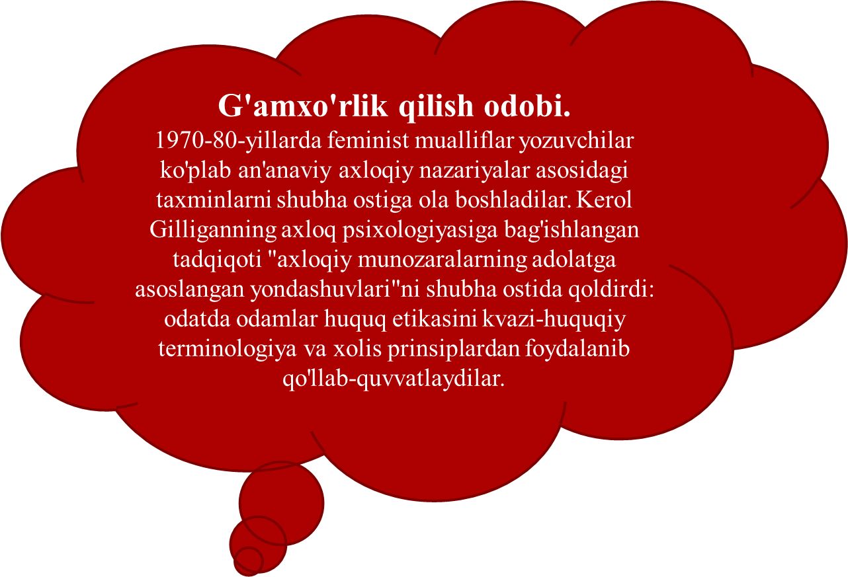

Slide 20


